Slide 1



L’Hebdo pro
L’ESSENTIEL DE VOS INFOS MARCHÉ
Edition du 01/04/2022 – Semaine 13

Slide 2

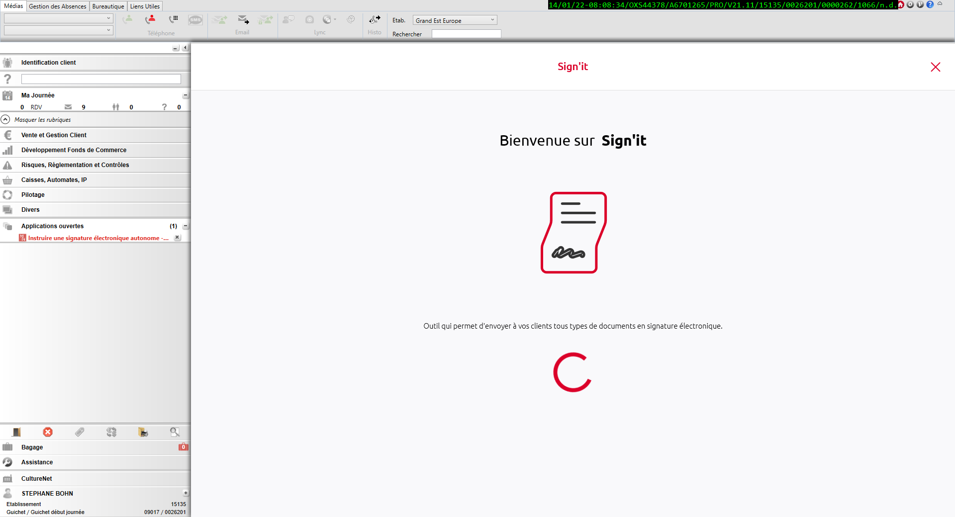


Au sommaire de cette semaine
Notre outil de signature électronique Sign’it évolue vers toujours plus d’accessibilité :
Le mode « multisignataire » est désormais intégré à Sign’it

Slide 3



Au sommaire de cette semaine
Sign’it permet désormais de faire signer un même dossier à plusieurs signataires liés à une même personne morale
À retenir
Jusqu’à 6 signataires différents
Dans cette nouvelle version de Sign’it, le parcours de création d’un dossier reste dans les grandes lignes identique au précédent.
Seules quelques évolutions sont à noter et vous sont détaillées dans la suite de ce support

Slide 4

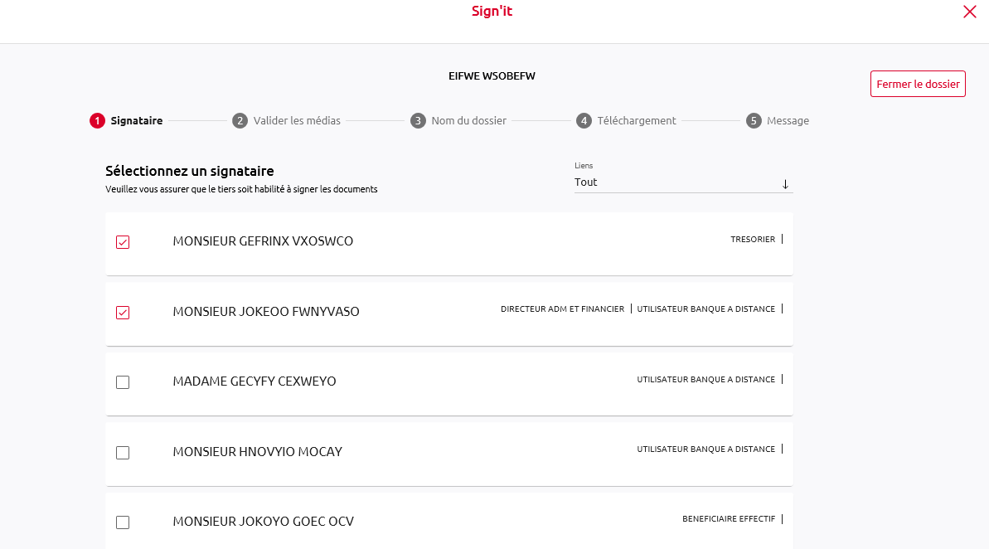
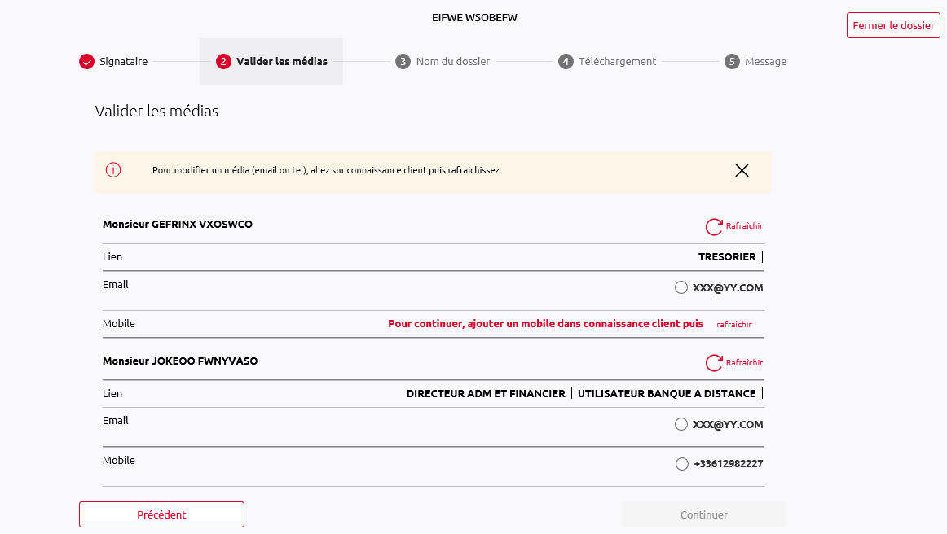
Nouveaux écrans relatifs au mode multisignataire
Choix de plusieurs signataires :
Il est maintenant possible de sélectionner jusqu’à 6 signataires dans l’écran « Signataire »
A noter que les signataires sélectionnés sont systématiquement repositionnés en tête de liste
Choix des médias :
Il est nécessaire de sélectionner les médias pour chacun des signataires sélectionnés

Slide 5

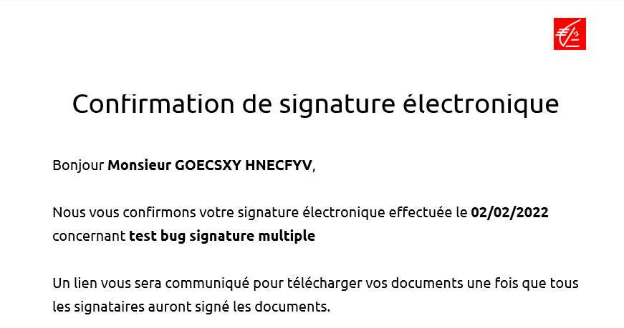
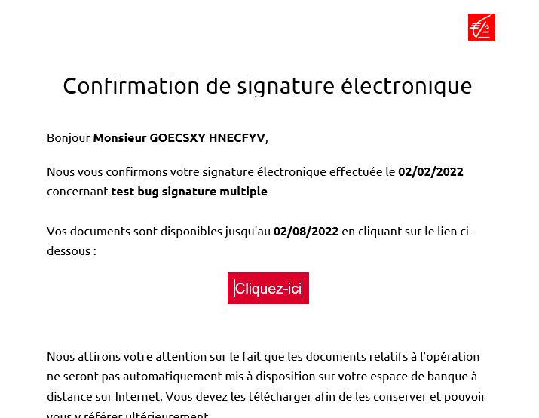
Nouveaux écrans relatifs au mode multisignataire
Après avoir signé, les premiers signataires recevront un email leur confirmant la prise en compte de leur signature.
En revanche, il leur faudra attendre que tous les signataires aient signé pour que chacun des signataires reçoive l’email confirmant la signature définitive du dossier, avec un lien pour récupérer les documents signés.
A noter que le dernier signataire recevra directement le mail de signature définitive.
Point d’attention → dans l’hypothèse où plusieurs signataires venaient à signer rigoureusement au même moment, il se peut qu’un message d’erreur Sign’It puisse alors apparaître pour un des signataires. Dans ce cas, le signataire destinataire de ce message doit simplement refaire le parcours complet.
Les équipes de BPCE travaillent à la résolution de cet incident et une prochaine version portera le correctif attendu

Slide 6

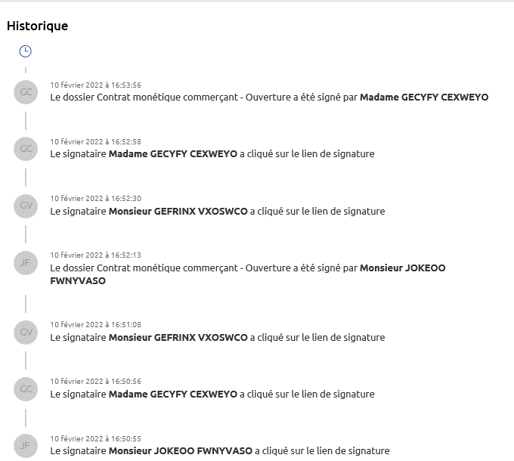
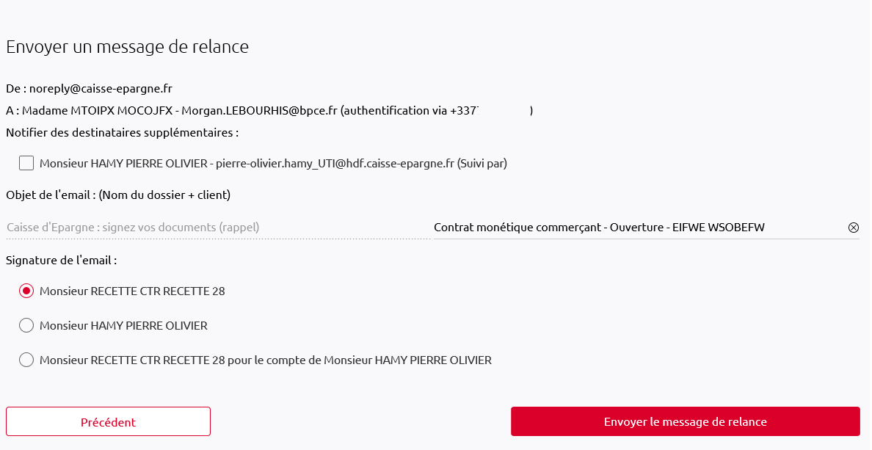
Nouveaux écrans relatifs au mode multisignataire
Un dossier ne passe au statut « signé » que lorsque tous les signataires ont signé le document.
Dans l’intervalle, le dossier reste au statut « envoyé ».
Il vous est en revanche possible de consulter, dans l’historique, celui ou ceux des clients qui a ou ont déjà signé le dossier.
Si vous souhaitez relancer le client non-encore signataire, vous pouvez le faire, sans que ceux ayant déjà signé ne soient visés par la relance.

Slide 7


Annexes
ANNEXES
Annexe 1 : vision synthétique du périmètre de nos outils de signature électronique, remise à jour suite à cette évolution Sign’it
Annexe 2 : rappel de la nécessité de suivre nos ventes signées à distance, d’autant plus indispensable depuis l’ajout de la fonctionnalité « multisignature » sur Sign’it (pour mémoire, la vente ne passera au statut « signé » que lorsque tous les signataires auront fait le nécessaire. A défaut de toutes ces signatures, la vente devra être annulée ☹)
Annexe 3 : lien vers le mode opératoire Sign’it intégrant l’ajout de cette fonctionnalité « multisignature »

Slide 8
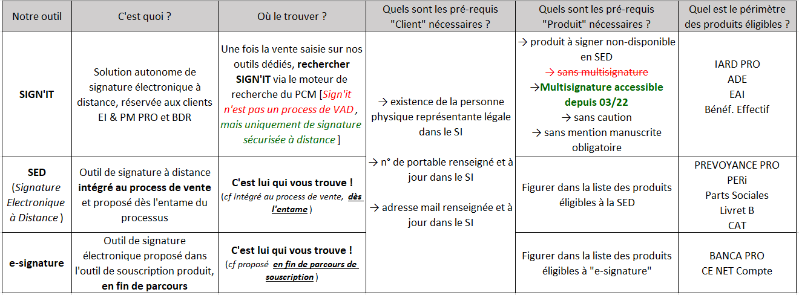

Annexe n°1
Suite à cette évolution, le périmètre de nos outils de signature électronique est désormais le suivant, notamment pour Sign’it :
*
* à mars 2022

Slide 9






Annexe n°2 : l’indispensable suivi
d’autant plus nécessaire lorsque l’on a plusieurs signataires sur un même dossier
Pourquoi faut-il suivre les documents transmis aux clients pour signature via Sign’it ?
Un contrat doit être signé dans les 30 jours suivants sa date de saisie
Au-delà de ce délai, le produit souscrit doit être clôturé (ou nécessite un retour à la situation initiale dans le cas d’un avenant)
Dans cette situation, assurons-nous que le client a bel et bien connaissance de la non-contractualisation de son adhésion/avenant. Il ne faudrait en effet pas, notamment en IARD, que celui-ci se croît couvert alors même que la signature de ce contrat / ou son avenant n’a pas abouti.
Aussi est-il impératif de suivre l’état d’avancement des dossiers envoyés pour signature. L’outil vous permet, via l’accès « Suivre un dossier de signature », de relancer votre client par e-mail par un simple clic sur le bouton
Plus de détails dans le mode op’ attaché à cet HEBDO (dia suivante)
Encore un truc de plus auquel il faut que je pense !
Pour me donner l’opportunité d’y penser :
Soit je programme une tache « suivi SIGN’IT » à date fixe chaque semaine
Soit je programme une relance à j+8 environ à chaque contrat passé sous Sign’it

Slide 10


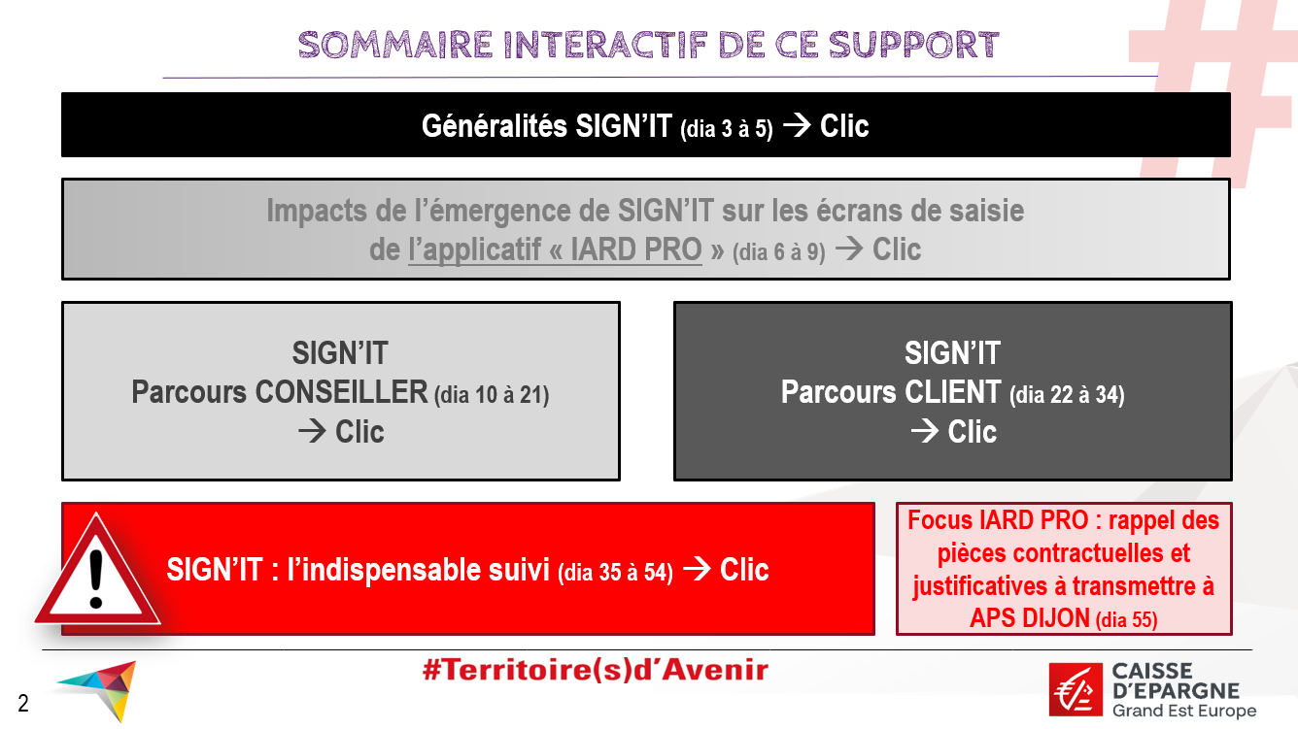
Annexe n°3 → lien vers le mode op’
Process d’instruction d’un dossier Sign’it :
Voici le mode opératoire mis à votre disposition dans le cadre de cet Hebdo Pro et qui intègre la nouveauté évoquée dans cet Hebdo, à savoir le mode « multisignature » [également accessible depuis la Rubrique des Commerciaux / Onglet Professionnels / Assurance IARD PREV / IARD PRO].
NB : ce support se veut complet, en intégrant aussi bien le parcours Conseiller que le parcours Client.
Pour vous faciliter l’accès aux parties qui vous intéressent plus particulièrement, vous pouvez profiter d’un sommaire interactif vous facilitant la navigation dans ce support global.

